Slide 1
口令：RAPID708
FOCUS ON APP
专注力养成助手
汇报人：吴淇升 冯嘉豪

Slide 2
产品概况
产品名称
FOCUS ON（中文名称：专注力养成助手）
产品简介
FOCUS ON是一款面向大学生的专注力养成轻量级APP，包含待办事项录入、专注模式、创建打卡自习室等功能。
2

Slide 3
Introduction
App主要功能
App开发工作量和技术难度
用户体验
UI测试
团队分工
1

Slide 4
App主要功能
1、待办集功能
用户根据自身需求编辑自己的待办集，待办集下可以有多个待办事项。对于每个待办事项，可以自由设置待办时间、优先级重要性等等，点击待办事项即可进入专注工作模式中。
2、番茄钟
专注工作模式进入番茄钟工作法，倒计时完成指定待办事项。
3、自习室功能
实现一个网络自习室的功能，模拟现实自习室，帮助用户何时何地都能高效地进行工作。
4、个人信息
提供注册、登录、用户基本信息的查看和编辑以及学生身份认证功能。
1

Slide 5
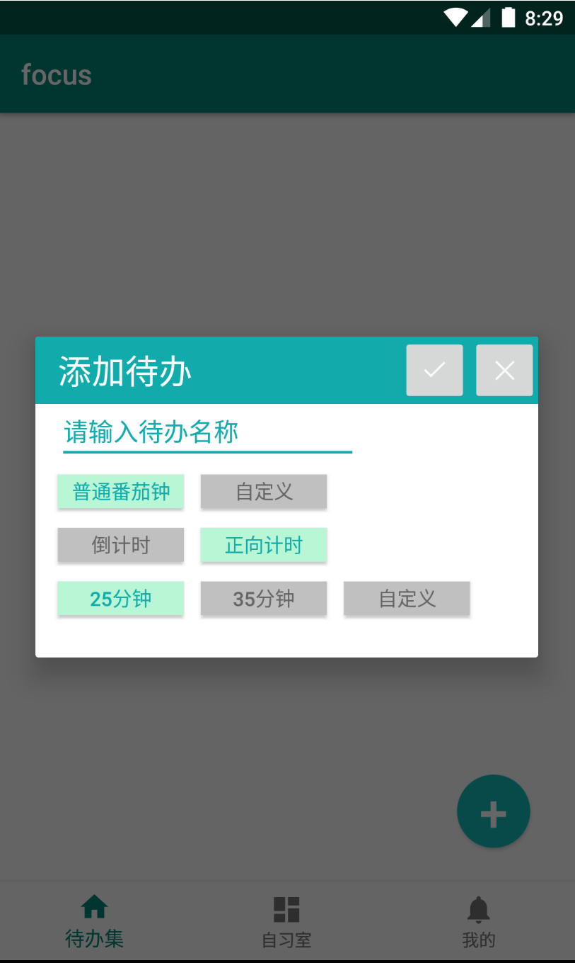
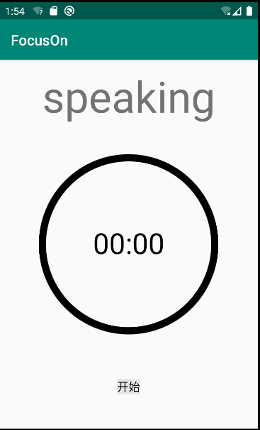
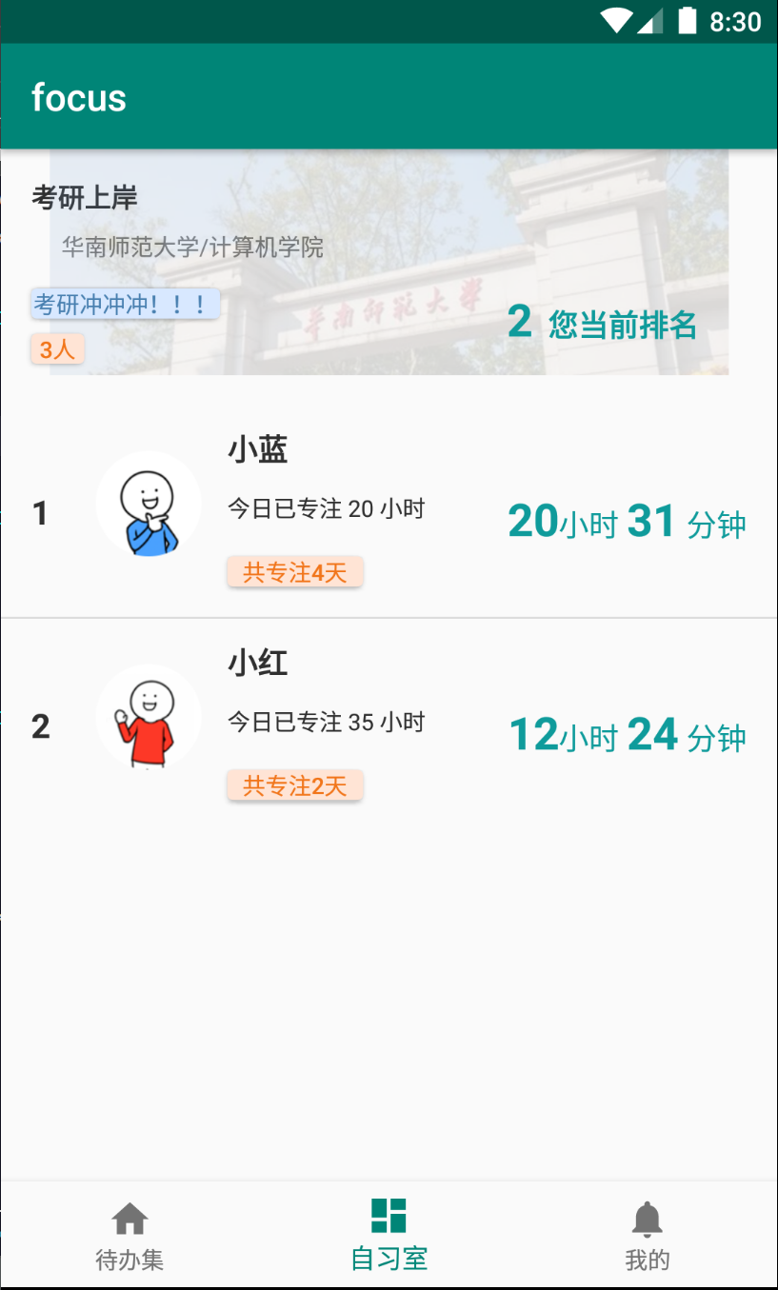
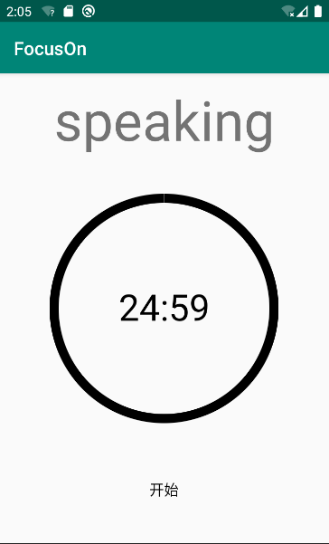
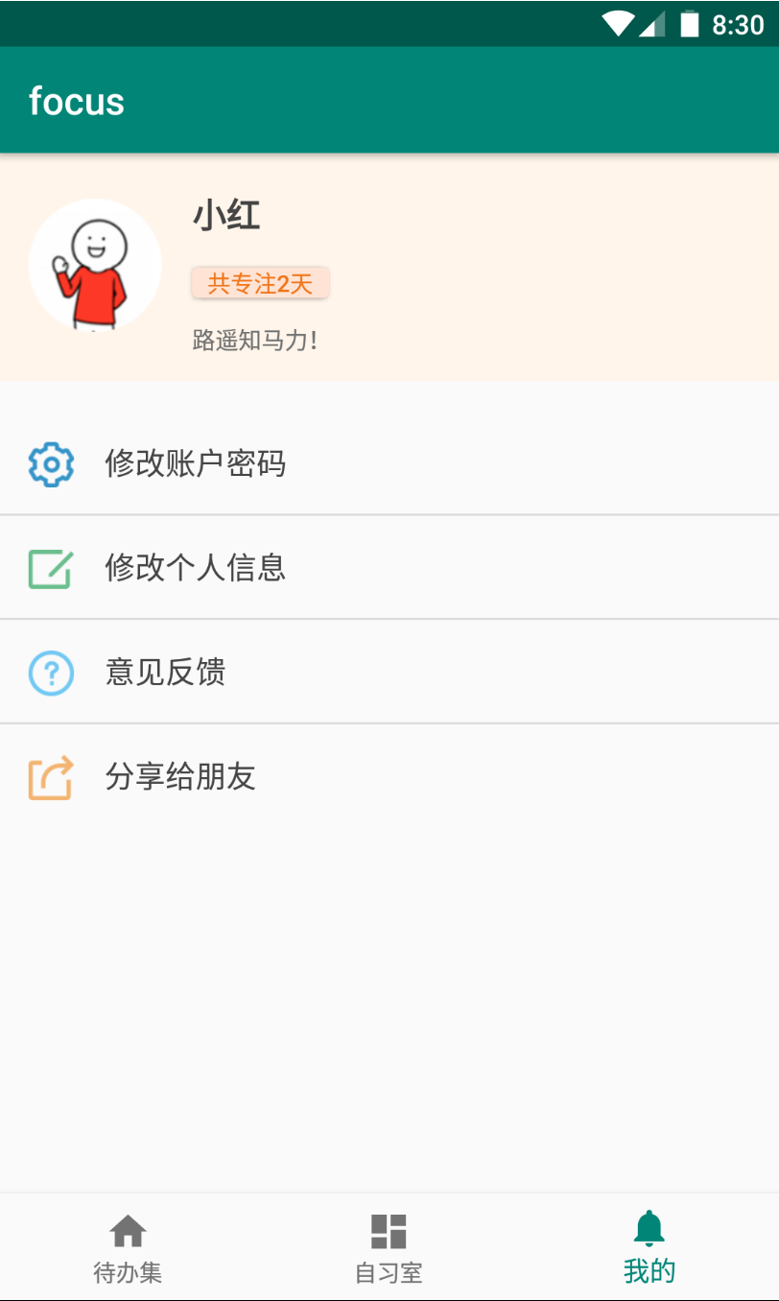
App主要功能
1

Slide 6
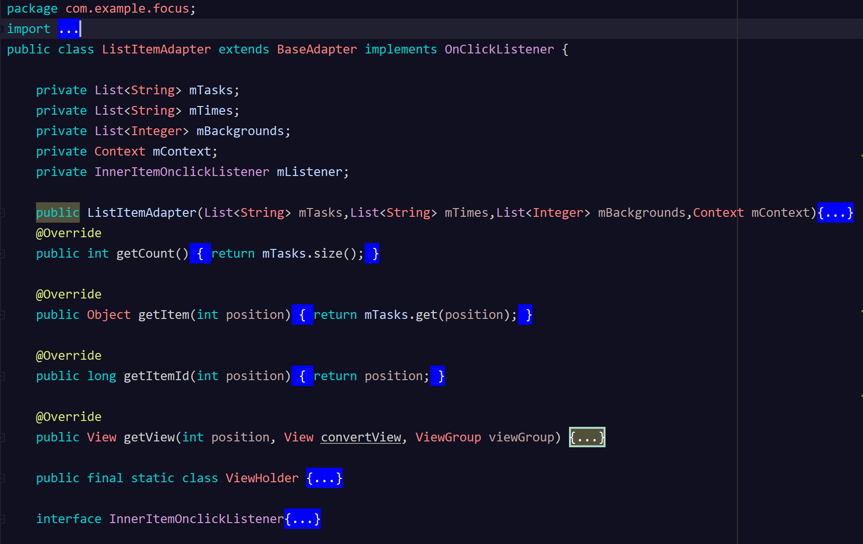
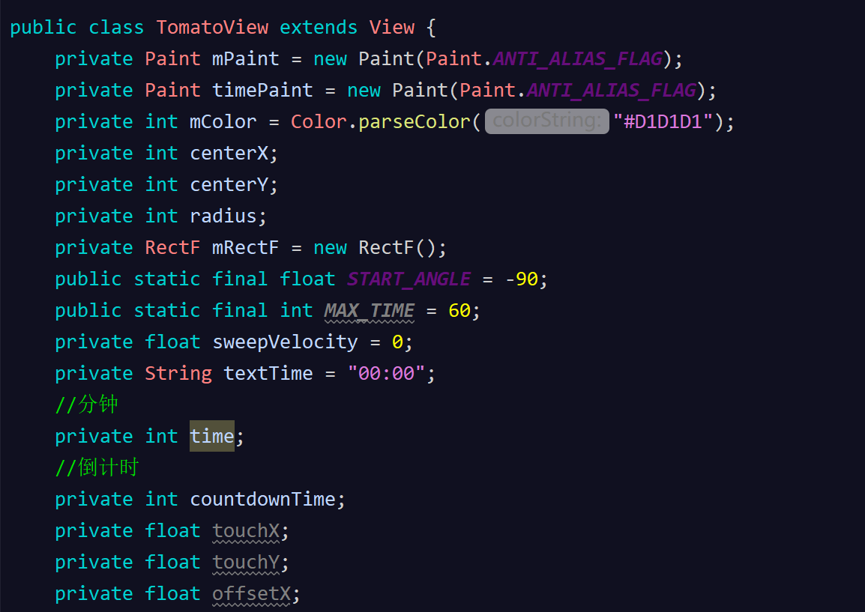
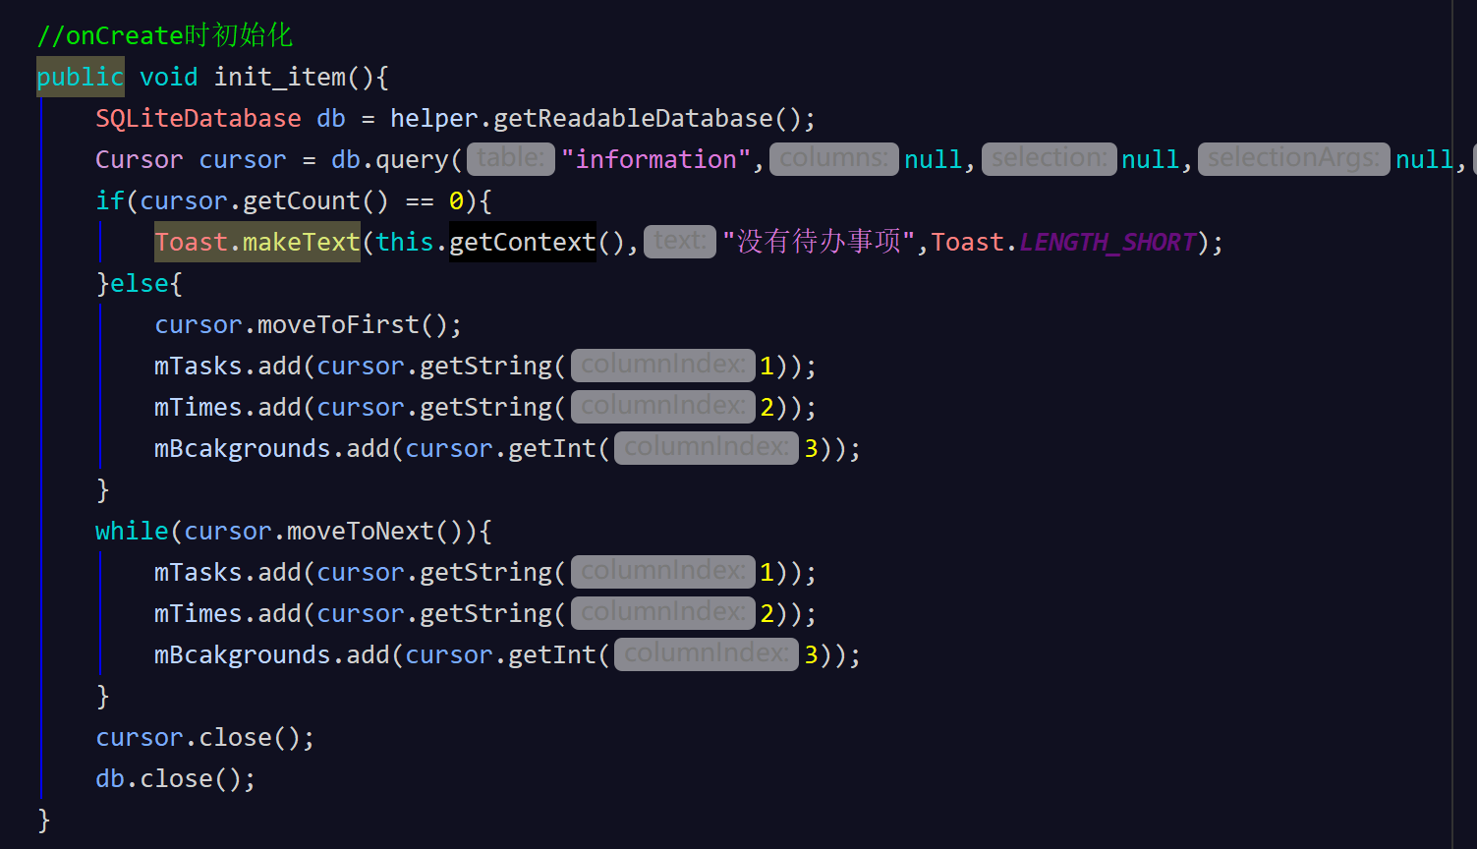
App技术难点
1、ListView的使用和优化（拓展BaseAdapter）
主要在于UI设计，ListView中item的设计，e.g 随机背景，字体样式
2、自定义TomatoView（番茄钟）
继承view实现时钟功能
3、SQLite数据库
1

Slide 7
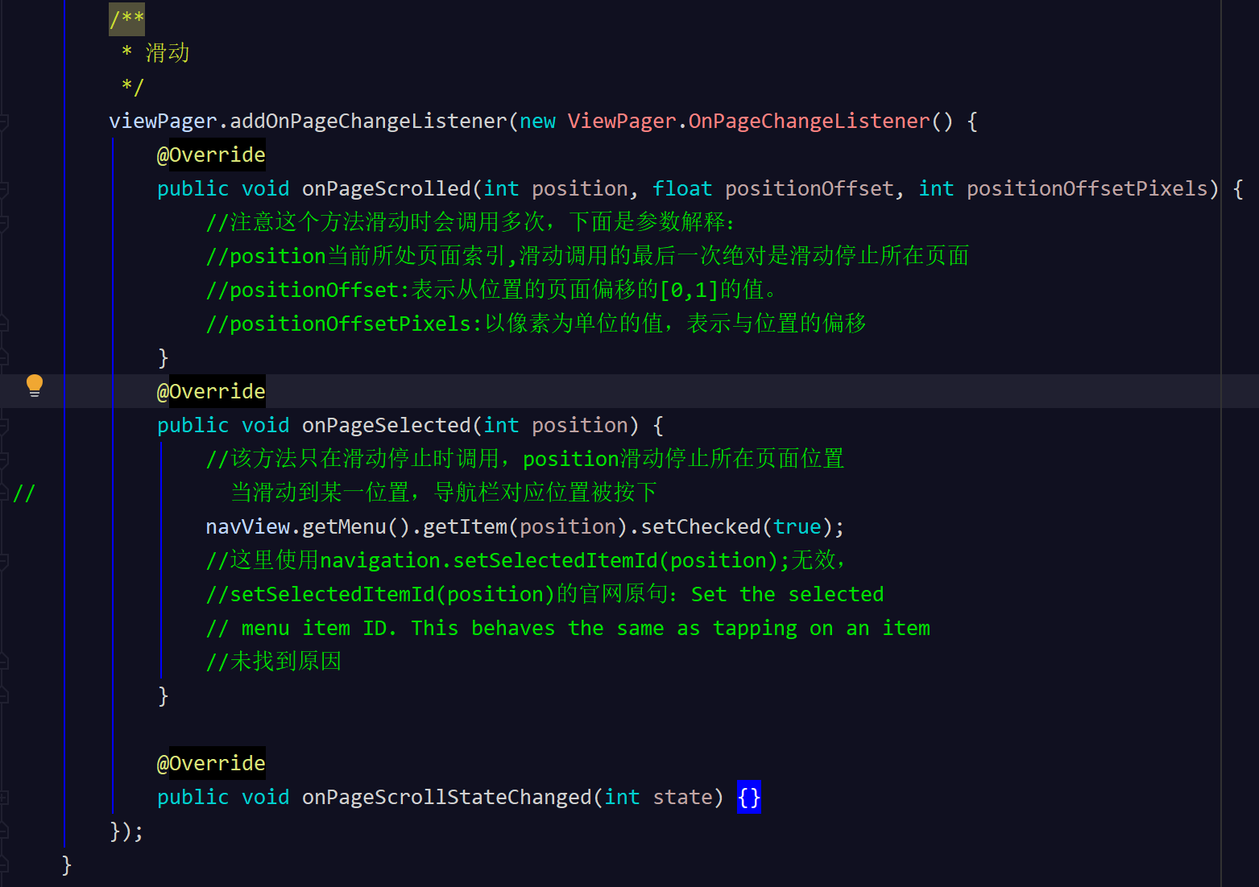
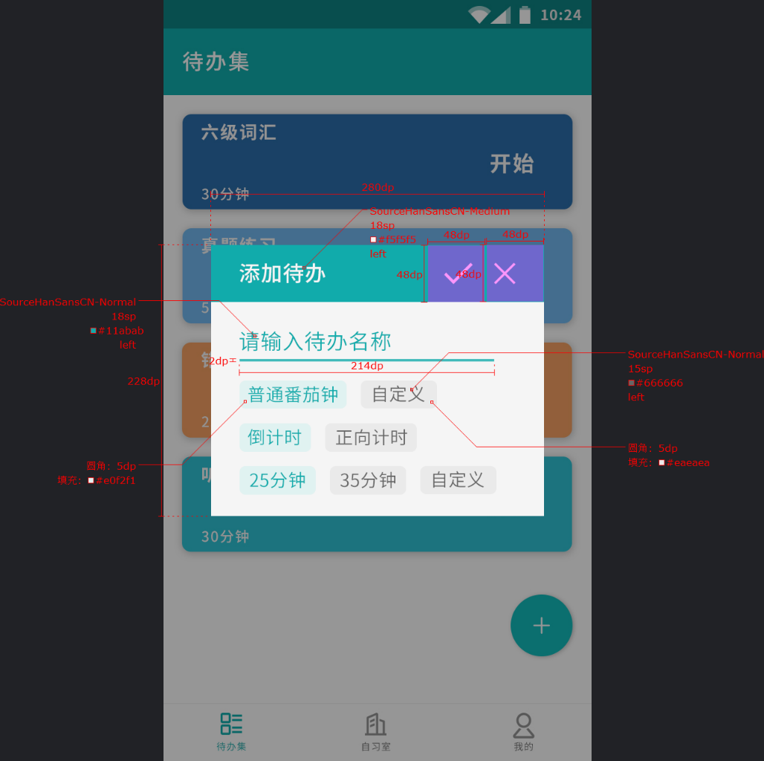
用户体验
优点：
不会误触
界面设计统一
页面滑动
缺点：
动效缺少
实际设计与概念图有出入
（番茄钟）
1

Slide 8
团队分工
1、UI设计-吴淇升
2、前端分页-吴淇升（自习室、我的）、冯嘉豪（待办集、番茄钟）
3、前端逻辑整合-吴淇升（跳转）
4、底层逻辑功能-冯嘉豪（数据库独写）
1

Slide 9
UI测试
基于框架 espresso
match（）、check（）
1

Slide 10
谢谢观看！

